Slide 1

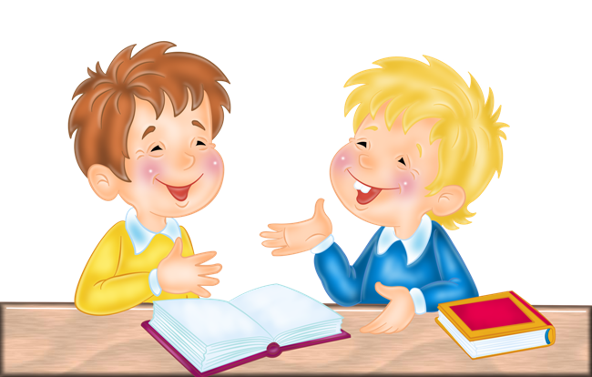

Задачи на совместную работу
5 класс

Slide 2

«Умение решать задачи – практическое искусство, подобное плаванию или катанию на лыжах, или игре на фортепиано: научиться этому можно, лишь подражая изрядным образцам и постоянно тренируясь»
Д. Пойя

Slide 3
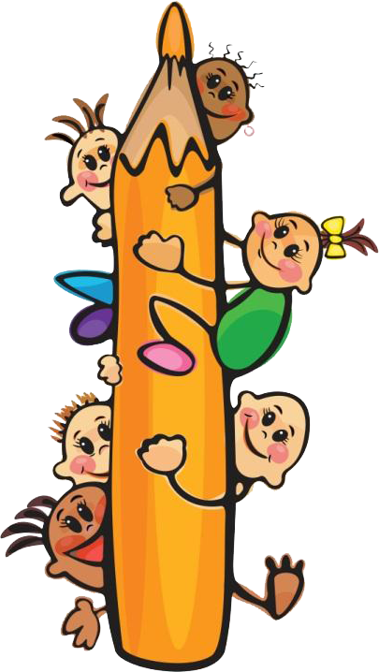

Ну-ка в сторону карандаши.
Ни костяшек. Ни ручек. Ни мела.
Устный счет! Мы творим это дело
Только силой ума и души!

Slide 4
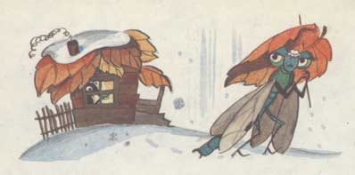
1. Как сложить дроби с разными знаменателями? 2. Что означает черта дроби. 3. Замени частное дробью: 1 : 20;
6 : 30; 7 : 15 ;99 : 100
4.Попрыгунья Стрекоза половину красного лета спала, третью часть времени – танцевала, шестую часть – пела. Остальное время она решила посвятить подготовке к зиме. Какую часть Стрекоза готовилась к зиме? Из какого произведения и кто автор? Соответствует ли содержание басни ответу?

Slide 5
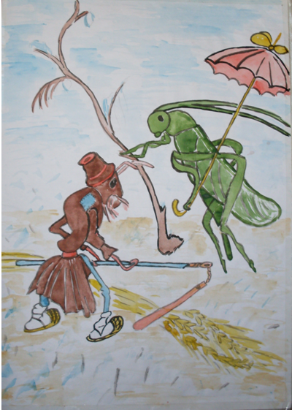
Решение задачи 4
Попрыгунья Стрекоза половину красного лета спала, третью часть времени – танцевала, шестую часть – пела. Остальное время она решила посвятить подготовке к зиме. Какую часть Стрекоза готовилась к зиме? Из какого произведения и кто автор? Соответствует ли содержание басни ответу?
Решение:
1- (1/2+1/3+1/6)=0. Да, соответствует.

Slide 6

5.Сколько минут содержится в половине, в трети, в четверти часа?
6.Работу выполнили за 4 часа. Какую часть работы выполняли в каждый час?
7.Путник проходит в час 1/8 пути. За сколько часов он пройдет весь путь?
8.Два путника вышли одновременно навстречу друг другу и встретились через 3 часа. На какую часть первоначального расстояния они сближались в каждый час

Slide 7
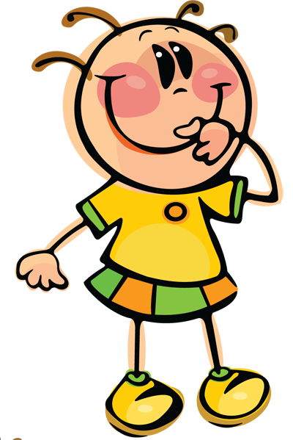

Отгадайте - Что это? 1.
Первое – предлог,
Второе – летний дом,
А целое порой
Решаем мы с трудом.
2. Знак, который ставится между правой и левой частями уравнения.
3. Домашний бассейн для рыб
4. Сказочная колдунья, летающая на ступе
5. Место в пустыне, где есть вода и растительность.
6. Твердое дозированное лекарство
7. Последовательность выполнения действий

Slide 8
1. Первое ключевое слово: За-дача
Буквенный диктант: взяв по первой букве из ответов вы получите второе ключевое слово
2. Знак, который ставится между правой и левой частями уравнения. (Равенство).
3. Домашний бассейн для рыб (Аквариум).
4. Сказочная колдунья, летающая на ступе (Баба-Яга).
5. Место в пустыне, где есть вода и растительность.(Оазис).
6. Твердое дозированное лекарство (Таблетка).
7. Последовательность выполнения действий (Алгоритм).
Слово - "работа".
Проверь ответы

Slide 9
Старинная задача из математической рукописи XVII века:
“Два плотника рядились двор ставить. И говорит первый: – Только бы мне одному двор ставить, то я бы поставил в 3 года. А другой молвил: – Я бы поставил его в шесть лет. Оба решили сообща ставить двор. Сколь долго они ставили двор?”

Slide 10
Решение задачи
1)Какую часть работы сделает первый плотник за год?
1:3=1/3 (двора)
2)Какую часть работы сделает второй плотник за год?
1:6=1/6 (двора)
3)Какую часть работы сделают оба плотника вместе за год?
1/3 + 1/6 = 1/2 (двора)
4)За сколько времени сделают они всю работу, если будут работать совместно?
1: ½ = 2 (года)
Ответ: Два плотника поставят двор, работая вместе за 2 года.

Slide 11

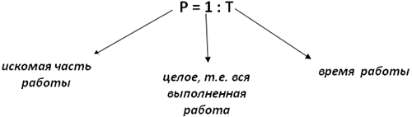
Вывод: при решении задач на совместную работу вся выполненная работа принимается за 1 – “целое”, а часть работы, выполненная за единицу времени (производительность труда), находится по формуле.

Slide 12
Алгоритм решения задач на совместную работу
Вся выполненная работа принимается за единицу.
Находим часть работы выполненной одним объектом за единицу времени (производительность Р1). (Р = 1/Т)
Находим часть работы выполненной другим объектом за единицу времени (производительность Р2).
Находим часть работы выполненной двумя и более объектами за единицу времени (производительность Р)
( Р = Р1 + Р2).
Находим время, затраченное на выполнение всей работы всеми участвующими объектами (Т = 1 : Р).

Slide 13
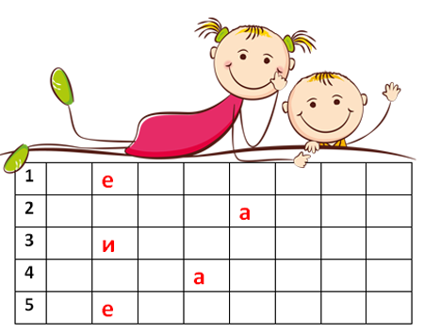


Физкультминутка
Вы, наверное, устали?
Ну, тогда все дружно встали.
Вверх ладошки! Хлоп! Хлоп!
По коленкам – шлёп, шлёп!
По плечам теперь похлопай!
По бокам себя пошлёпай!
Мы осанку исправляем
Спинки дружно прогибаем
Вправо, влево мы нагнулись,
До носочков дотянулись.
Плечи вверх, назад и вниз.
Улыбайся и садись.

Slide 14
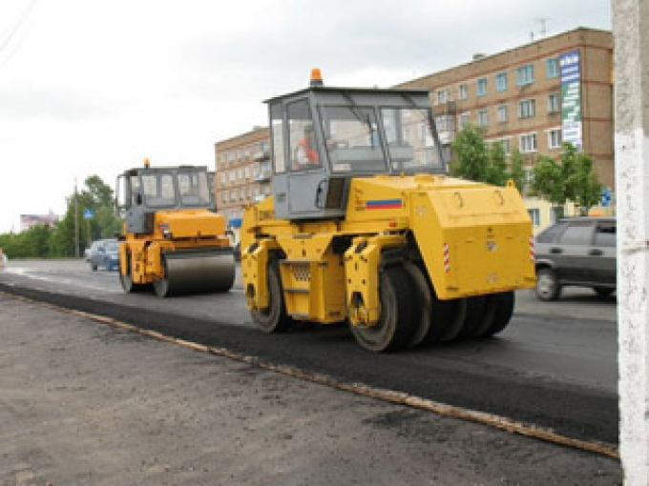
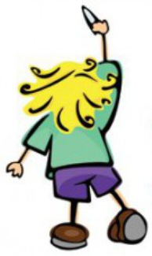
Тренировочные упражнения
Задача 1: Для выравнивания дороги поставлены две грейдерные машины различной мощности. Первая машина может выполнить всю работу за 36 дней, а вторая – 45 дней. За сколько дней выполнят всю работу обе машины, работая совместно?

Slide 15
Решение задачи 1
1 ׃ 36 = 1/36 (дороги) – первая машина за 1 день
1 ׃ 45 = 1/45 (дороги) – вторая машина за 1 день
3) 1/36 + 1/45 = 5/180 + 4/180 = 9/180 = 1/20 (дороги) – вместе обе машины за 1 день
4) 1 ׃ (дней) – выполнят работу машины, работая совместно
Ответ: за 20 дней.

Slide 16
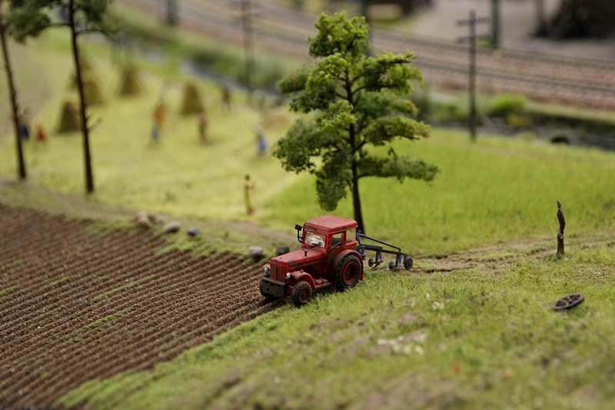
Тренировочные упражнения
Задача 2: Два трактора вспахали поле за 6 часов. Первый трактор, работая один, вспахал бы поле за 15 часов. За сколько времени вспахал бы это поле второй трактор, работая один?

Slide 17
Решение задачи 2
1)1 ׃ 6 = 1/6 (поля) – оба трактора вместе за 1 час
2)1 ׃ 15 = 1/15 (поля) – первый трактор за 1 час
3) 1/6 – 1/15 = 5/30 – 2/30 =3/30 = 1/10 (поля) – второй трактор за 1 час
3)1׃ 1/10 = 10(часов) – вспахал поле второй трактор, работая один
Ответ: за 10 часов вспахал поле второй
трактор, работая один.

Slide 18
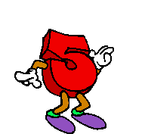
Алгоритм решения задачи 2
Какую часть работы выполнят оба объекта вместе за единицу времени?
Какую часть работы выполнит первый объект за единицу времени?
Какую часть работы выполнит второй объект за единицу времени?
За сколько времени выполнит второй объект всю работу, если будет работать один?

Slide 19
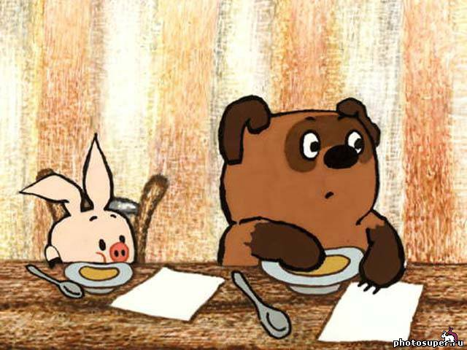
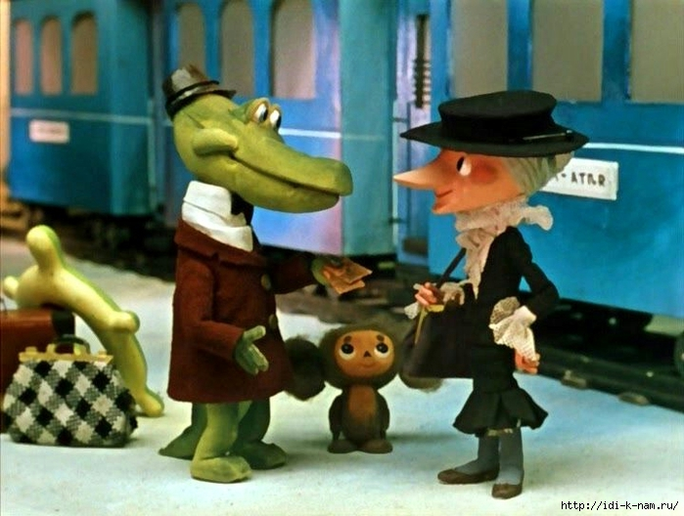
Решить задачи
Задача 1.
Крокодил Гена, Чебурашка и старуха Шапокляк решили подготовить площадку, на которой они будут строить дом для друзей. Гена, работая один, может выполнить всю работу за 12 часов, Шапокляк – за 15 часов, а Чебурашка – за 20 часов. Какую часть работы каждый из них может выполнить за 1 час? Какую часть работы выполнят они вместе за 1 час. За сколько часов выполнят они всю работу вместе?
Задача 2.
Вини Пух съедает банку меда за 3 часа, а вместе со своим другом Пятачком за 2 часа. За какое время Пятачок сможет съесть такую банку меда один?

Slide 20
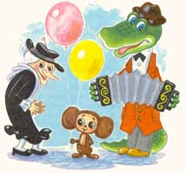
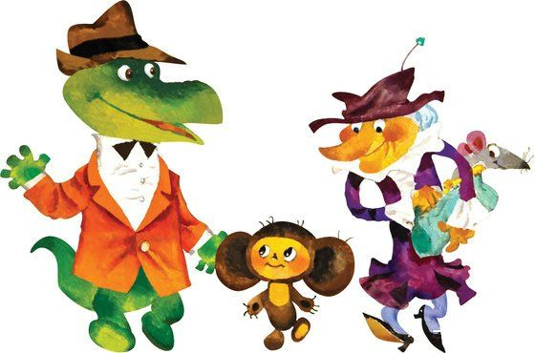
Решение задачи 1
Решение задачи 1:
Всю работу примем за единицу
1/12+1/20+1/15 = 5/60+3/60+
+4/60 = 12/60 = 1/5 (часть) работы выполнят вместе за 1 час
Ответ:
За 5 часов всю работу
выполнят вместе.
 | Работа | Время | Производитель ность
Крокодил Гена | 1 | 12 | 1/12
Чебурашка | 1 | 20 | 1/20
Шапокляк | 1 | 15 | 1/15

Slide 21
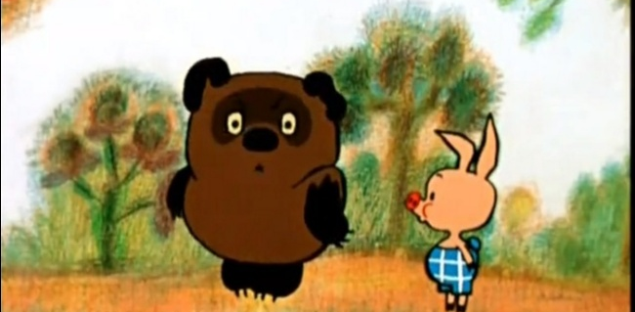
Решение задачи 2
Решение задачи 2:
Всю работу (съесть целую банку меда) примем за единицу "Производительность" Вини Пуха - 1/3 банки в час.
"Производительность" Пятачка и Винни Пуха вместе – 1/2 банки в час.
«Производительность« Пятачка 1/2 -1/3 = 3/6 – 2/6 = 1/6 банки в час.
1: 1/6 = 6(час)
Ответ : за 6 часов съест
банку меда Пятачок

Slide 22
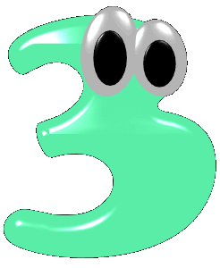
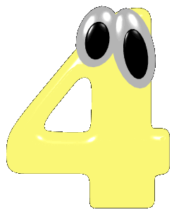


1) Задача 1 (3 балла) Мастер делает всю работу за 3 часа, а его ученик – за 6 часов.
а) Какую часть работы делает каждый из них за 1 час? б) Какую часть работы сделают они вместе за 1 час? в) За сколько времени сделают они всю работу, если будут работать совместно?
2) Задача 2 (4 балла) Бассейн заполняется через 2 трубы за 3 часа. Если открыть одну первую трубу, то бассейн наполнится за 6 часов. За сколько времени наполнится бассейн через одну вторую трубу?
3) Задача 3 (5 баллов) Чтобы выкачать из цистерны нефть, поставили два насоса различной мощности. Если бы действовали оба насоса, цистерна оказалась бы пуста через 12 минут. Оба действовали в течение 4 минут, после чего работал только второй насос, который через 24 минуты выкачал всю остальную нефть. За сколько минут каждый насос, действуя один, мог бы выкачать всю нефть?

Slide 23
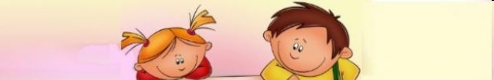

Домашняя работа
№1086; 1087;
№1080(б);
по желанию – составить задачу на совместную работу, оформить решение.

Slide 24


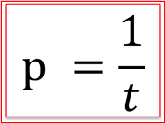
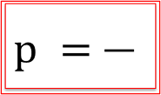
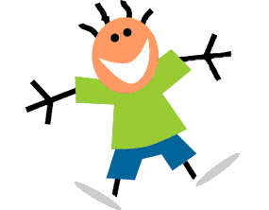
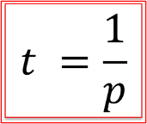

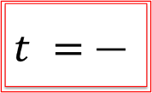
Задачи на совместную работу
Работу обозначаем за 1.

Slide 25


Отметить то высказывание, которое больше всего подходит к работе на уроке:
1. Все понял, могу помочь другим
2. Запомню надолго
3. Все понял
4. Могу, но нужна помощь
5. Ничего не понял

Slide 26

Спасибо за урок!

Slide 27



Задачи на движение
Сложные
Не очень сложные
Совсем не сложные

